Slide 1
INTRODUKTION
Outlook (e-mail)
AOF © 2024

Slide 2
Outlook (e-mail)
1. Brugerflade, menuer og håndtering af e-mails
2. Signaturer og mapper
3. Filtre i indbakken og brug af kalenderen
4. Skabeloner og hurtige trin
AOF © 2024

Slide 3
Outlook (e-mail)
1. Brugerflade, menuer og håndtering af e-mails
Outlooks brugerflade
- Gennemgang af Mappeliste og Favoritter
- Vis Meddelelseslisten med eksempler
- Læserude der viser indholdet af e-mails – eventuelt tilpasning af visning
- Navigationsmenu (Filer, Hjem, Send/modtag, Mappe, Vis og Hjælp
Grundlæggende e-mail-håndtering - Sikre at der er oprettet en e-mail konto i Outlook (tilføje flere) - Opret ny e-mail (få en snak om CC og BCC, herunder forskellen)
- Svar og videresend (videresend til alle eller blot til afsender)
- Vedhæft filer (dokumenter og billeder (kan eventuelt komprimeres)
- Slet e-mails (automatisk efter 30 dage eller permanent)
AOF © 2024

Slide 4
Outlook (e-mail)
2. Signaturer og mapper
E-mail-signaturer
- Opret signatur, gerne forskellige, husk at navngive med relevant navn)
- Tildel signatur til ny e-mail og/eller svar på e-mail
- Indsæt eller skifte signatur manuelt under oprettelse af e-mail
Mappeorganisering
- Opret nye mapper med relevante navne/info
- Flyt e-mails mellem mapper, direkte eller ved hjælp af filtre (senere)
- Undermapper for at kunne strukturerer e-mails og give et godt overblik
AOF © 2024

Slide 5
Outlook (e-mail)
3. Filtre i indbakken og brug af kalenderen
Indbakke-filtre
- Hurtigfiltre, baseret blot på afsenderen
- Avancerede filtre, baseret på tekst i emne, indhold eller vedhæftede filer
- Redigere og tilpasse filtre
Kalendergrundlag
- Navigér i kalenderen (dag, uge, måned eller periode)
- Opret aftale, udfyldes med oplysninger og gemmes – evt. demonstrer redigering
- Planlæg møde med indkaldelse af andre deltagere, placering og dagsorden
Kalenderdeling
- Del din kalender i samme organisation
- Åbn delte kalendere
- Indstil delingsrettigheder af delte og egen kalender
AOF © 2024

Slide 6
Outlook (e-mail)
4. Skabeloner og hurtige trin
E-mail-skabeloner
- Opret skabelon enten via Exchange, App eller genvejselementer
- Gem skabelon med relevant navngivning
- Brug og rediger skabeloner
Hurtige trin
- Opret hurtigt trin i Outlook
- Brug hurtigt trin med eksempler med forskellig opsætning
- Redigér hurtigt trin og tilpas disse for at optimere brugen af Outlook
AOF © 2024

Slide 7
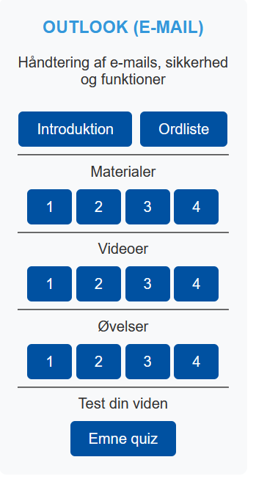
Outlook (e-mail)
Du kan nu afprøve funktionerne selv
AOF © 2024

